Slide 1
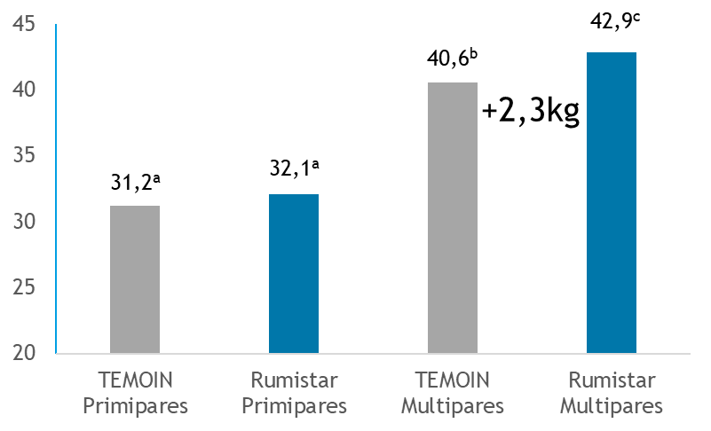
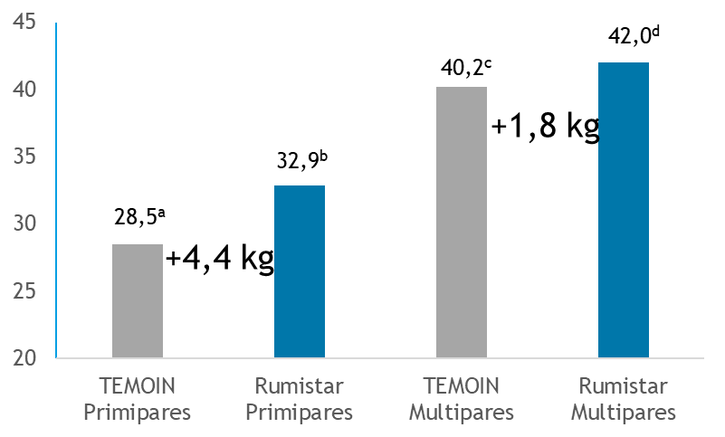
Effet de l’apport d’une alpha-amylase (RONOZYME® RumiStarTM) sur les performances de production laitière de vaches recevant une ration à teneur moyenne en amidon.
GERARD C. (1), GRAGNIC K. (1), SULMONT E. (1), WIECZOREK P. (2), THOBY JM. (2)
(1) ADM-NEOVIA, Talhouet, 56250 Saint Nolff ; (2) DSM, Tour Nova, 71 boulevard National | 92250 La Garenne-Colombes
Contexte
Une amélioration de la production laitière en début de lactation a déjà été démontrée avec l’apport d’une alpha-amylase (RONOZYME® RumiStarTM) dès le vêlage dans des rations riches en amidon (26%, Drouet et al., 3R 2018). L’objectif de cet essai a été de vérifier cet effet sur des animaux recevant une ration moins riche en amidon (19%), à base d’un ensilage de maïs plante entière stocké depuis 8 mois.
Principaux résultats
Production de lait :
La production laitière a été significativement plus élevée chez les vaches du lot ESSAI (+ 2.0 kg pour les vaches démarrant leur lactation et + 2.7 kg pour les vaches en lactation), avec des amplitudes de réponses différentes entre primipares et multipares (cf. graphiques ci-dessous).
Matériel et méthodes
Allotement :
Dans un élevage de vaches laitières disposant d’enregistrements individuels des performances de production laitière (traite robotisée), ont été allotées :
46 vaches Holstein (23% de Primipares) démarrant leur lactation pendant l’essai et séparées en 2 groupes (TEMOIN et ESSAI)
50 vaches Holstein déjà en lactation au démarrage de l’essai (42% de Primipares), stade moyen en début d’essai de 61 jours, également séparées en 2 groupes (TEMOIN et ESSAI).
Alimentation :
Régime TEMOIN: Ration semi complète (MAT: 13.9% ; Amidon: 19% ; Cellulose Brute: 20%) à base d’ensilage de maïs et d’herbe (fraiche ou conservée, selon la période), complémentée individuellement avec un correcteur azoté tanné (41% MAT, 330 g/kg PDIE) et un aliment de production (18% MAT, 120 g/kg PDIE).
Régime ESSAI: Régime Témoin + 12.5 g/vache/j de RumiStarTM.
Durée de l’essai : 120 jours
Vaches démarrant lactation pendant essai (stade moy 0-60j)
Vaches en lactation (stade moy 60-180 j)
Taux protéique et butyreux :
Avec le régime ESSAI :
Le TB a été légèrement dilué (- 0.4 g/kg), mais la production de matière grasse est restée supérieure .
Le TP a été :
légèrement dilué pour les vaches en lactation au début de l’essai (- 0.5 g/kg, +63 g/j de protéine laitière)
plus élevé pour les vaches vêlant pendant l’essai (+ 0.4 g/kg , +74 g/j de protéine laitière).
Consommation d’aliments :
La production laitière supérieure des vaches alimentées avec le régime ESSAI a déclenché une distribution plus élevée en concentré de production au robot (+ 0,4 kg/j en moyenne).
Conclusions
La production laitière a été significativement plus élevée avec le régime ESSAI : + 2.0 kg pour les vaches démarrant leur lactation et + 2.7 kg pour les vaches déjà en lactation, ces augmentations étant associées dans cet essai à une légère augmentation d’ingestion de concentré (+ 0,4 kg/j).
Ces résultats montrent que l’apport de RONOZYME® RumistarTM est efficace pour améliorer la production des vaches laitières sur une ration à teneur modérée en amidon et contenant un ensilage de maïs stocké pendant 8 mois.

